Slide 1
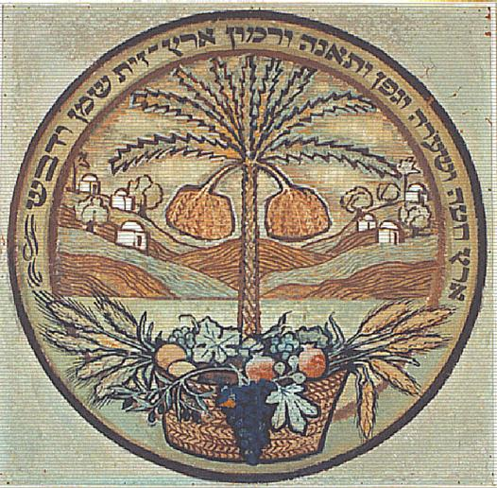
עקרונות השבחת בעלי חיים
יהודה ולר
המכון לבעלי חיים
מינהל המחקר החקלאי

Slide 2
תוכן
מושגי יסוד בגנטיקה כמותית וסטטסטיקה.
היבטים כלכליים של השבחת בעלי חיים.
ההיסטוריה של טיפוח בקר בארץ.
מבנה מערך הטיפוח הישראלי.
התכונות הכלולות באינדקס הטיפוח בארץ ובעולם.
תוצאות הטיפוח בארץ.
מיפוי גנום הבקר וסלקציה גינומית.

Slide 3
תכונות כמותיות,
המודל האינפיניטסימלי
כמעט כל התכונות הכלכליות בבעלי-חיים חקלאיים הן תכונות כמותיות, הנקבעות ע"י מספר רב של גנים וגורמי סביבה.
מאז שנות העשרים של המאה הקודמת, המודל השולט בניתוח גנטי של תכונות כמותיות הוא המודל האינפיניטסימלי (infinitesimal model, Fisher 1918).
כלומר, תכונות כמותיות נקבעות ע"י מספר רב של גנים עם השפעה קטנה ומצטברת.

Slide 4
מושגי יסוד בסטטיסטיקה
מדגם: x₁, x₂, …x_{i}…x_{n}
ממוצע: [Σ x_{i}]/n = x (Mean of x)
השונות של משתנה [Σ(x_{i}-x)²]/(n-1) = σ_{x}² = x
(Variance of x)
σ_{x} = סטית תקן של (Standard deviation of x) x
השונות המשותפת של x ו-Σ[(x_{i}-x)(y_{i}-y)]/(n-2)=σ_{xy}=y
(Covariance of x and y)
המתאם בין x ו-y = r = σ_{xy}/(σ_{x}σ_{y}) (Correlation)
מקדם הקביעה, R² = r² (Coefficient of determination)

Slide 5
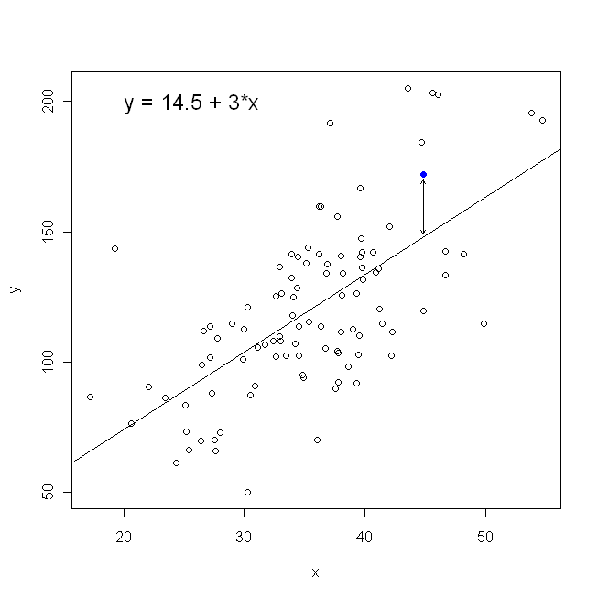
מושגי יסוד בסטטיסטיקה, המשך
רגרסיה של y על x = σ_{xy}/(σ_{x}²) ((Regression of y on x
השונות של סכום
שני משתנים:
x + y = z
σ_{x}² + σ_{y}² + 2σ_{xy} = σ_{z}²

Slide 6
מושגי יסוד בגנטיקה כמותית
השונות הפנוטיפית =σ_{p}²
השונות הגנטית התוספתיתσ_{a}² =
השונות הפרתיתσ_{c}² =
תורשתיות (heritability) σ_{a}²/σ_{p}² =
σ_{c}²/σ_{p}² = Repeatability
אומדן הורשה = estimated breeding value
דיוק = המתאם בין אומדן ההורשה והערך הגנטי האמיתי (accuracy)
הישנות = דיוק בריבוע (reliability) = מקדם הקביעה

Slide 7
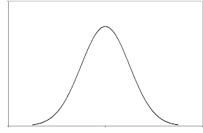
עצמת סלקציה (selection intensity)
ההפרש בין ממוצע קבוצת הנבחר לעומת הממוצע הכללי ביחידות של סטית תקן.
µ_{s} - µ_{o} =עצמת הסלקציה
µ₀
µ_{s}

Slide 8
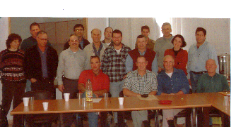
תכנית טיפוח בקר לחלב בישראל

Slide 9

הפרדוקס של טיפוח בקר לחלב
כמעט כל התכונות הכלכליות באים לביטוי רק בנקבות,
אבל:
פוריות נקבית מאוד מוגבלת. פוריות זכרית, עם הזרעה מלאכותית כמעט בלתי מוגבלת. יש פרים עם אלפי צאצאים.
הפתרון המסורתי – מבחן צאצאים של פרים צעירים.
הפתרון החדש – חישוב אומדני הורשה גנומי של פרים צעירים.

Slide 10
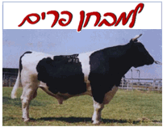
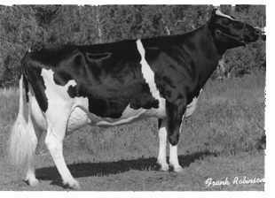
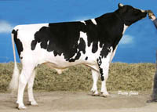
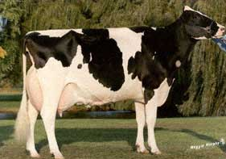
ארבעת מסלולי הורשה
אב
אם
בן
בת

Slide 11
תכנית הטיפוח הישראלית: 1970-2014
תכנית הטיפוח הישראלית: 1970-2014
150 פרות עתודות
5 פרי חו"ל
5 פרים מקומיים
50 עגלים
150 פרות עתודות
30,000 פרות
135,000 פרות
20 פרים
5000 בנות
5 פרים בגיל 5 נבחרים
רשומות על בנות
45 פרים נפסלים

Slide 12

הביטים כלכליים של השבחת בעלי חיים

Slide 13
Overview
Entities involved in genetic breeding.
Returns and costs in breeding programs.
Long term economic evaluation of breeding programs.
Crossbreeding and heterosis.

Slide 14
Entities involved in genetic breeding
Farmers
Breeders (commercial or cooperative)
Food processors
Consumers
Government

Slide 15
Who gains from genetic improvement?
Total genetic gain to the national economy
Profit of breeders without competition
Profit of breeders with competition

Slide 16
The objective function for animal breeding
Profit:
  income - costs
Economic efficiency:
  income/costs
Biological efficiency:
  energy of product/energy of production
Other?

Slide 17
Costs in breeding programs
After initial start-up costs, annual costs will tend to be constant. The main cost elements in traditional breeding programs:
Data recording (useful to farmers for herd management)
Keeping nonproductive animals (males) for future breeding
Progeny testing of candidate males
Data analysis
Generally, in traditional breeding programs, total direct costs are small relative to the value of genetic gain.

Slide 18
Returns in breeding programs: genetic gain per generation
For each of the four paths of inheritance, the genetic gain per generation, φ, is computed as follows:
φ = i ρ σ_{a}
Where:
i = selection intensity, and is a function of the fraction of individuals selected as parents for the next generation.
ρ = accuracy of the genetic evaluation, this is dependent on the heritability.
σ_{a} = additive genetic standard deviation

Slide 19
Genetic gain per generation, example for milk production
About 10% of sires are returned to general service. Thus for the sire to dam path the selection intensity, i = 1.8.
The accuracy of sire evaluations, ρ ≈ 0.9, and σ_{a} ≈ 700 kg milk. Then:
φ = i ρ σ_{a}
= 1.8*0.9*700 = 1134 kg/generation.
i and ρ will be different for the other three paths of selection.

Slide 20
Returns in breeding programs: genetic gain per year
The net genetic gain per year in a breeding program, ΔG is computed as follows:
φ_{ss} + φ_{sd} + φ_{ds} + φ_{dd}
ΔG =
L_{ss} + L_{sd} + L_{ds} + L_{dd}
Where:
φ_{ss}, φ_{sd}, φ_{ds}, φ_{dd} are the genetic gains along the four paths of inheritance
L_{ss}, L_{sd}, L_{ds}, L_{dd} are the generation intervals along the four paths of inheritance

Slide 21
Returns in breeding programs
Once a breeding program is implemented there was be an initial lag period.
Eventually genetic gains will tend to be linear over time, unless breeding goals are modified.
Genetic gains of 1% production per year can be obtained in dairy cattle.

Slide 22
Economic evaluation of breeding programs
Investment in breeding is unique because:
Genetic gains are eternal. They are never “used up”, and never “wear out”.
Genetic gains are cumulative. For example, milk production has been increasing genetically at about 1% per year for the last 20 years.
Thus, a little bit of genetic gain goes a long way.

Slide 23
Computing discounted returns and costs with discrete generations
Once a genetic gain is obtained, it is never lost, but its value must be discounted in future years.
Assume:
V = The value of one year of genetic improvement
d = The discount rate
r = 1/(1+d)

Slide 24
The total value of a genetic gain, R, to year T is computed as follows:
T-1
R = V(r¹ + r² + …+ r^{T}) = Σ V r^{n} = V(1- r^{T})/(1-r)
n=0
For T = ∞: R = V/d
Example: Genetic gain in dairy cattle = 100 kg/yr (1%). The marginal value is $0.1/kg. Thus, V = $10/cow. If d = 0.05, and the profit horizon is extended to infinity:
R = $10/.05 = $200/cow

Slide 25
Genetic gain from an ongoing breeding program
Assume an ongoing breeding program with an annual genetic gain of V. Without discounting the value of this gain to year T will be a progression of the form:
V + 2V +…+TV
Cumulative discounted returns will be a progression of the form:
V [r^{t} + 2r^{t+1} +…+ ( T- t +1)r^{T} ]

Slide 26
Genetic gain from an ongoing breeding program
The sum of the progression, R = total discounted returns from an ongoing breeding program, is computed as follows (Hill, 1971):
r^{t} – r^{T+1} (T – t + 1)r^{T+1}
R = V –
(1 – r)² 1 – r

Slide 27
Genetic gain from an ongoing breeding program, example
Assume the following values:
Discount rate, d= 0.08
Profit horizon, T = 20 years
First returns after 5 years, t = 5
Nominal annual genetic gain V = $10/cow
Then:
R = 32.58V = $325.8/cow

Slide 28
Total discounted costs of an ongoing breeding program
Unlike genetic gains, costs are not cumulative. Assume an annual cost of C_{c}. Then total discounted costs, C, to profit horizon T are computed as follows:
C = [C_{c}r ( 1– r^{T} )]/(1 – r)
Using the same parameter values:
C = 9.82C_{c}

Slide 29
Break-even costs for an ongoing breeding program
At the break-even point total costs are equal to total gain, that is R = C. Using the same parameter values:
Discount rate, d= 0.08
Profit horizon, T = 20 years
First returns after 5 years, t = 5
32.58V = R = C = 9.82C_{c}
V = 0.30C_{c}

Slide 30
Break-even costs for an ongoing breeding program, example
Assume, V = $10/cow, and a population of 100,000 cows (situation in Israel). Then:
V = $1,000,000 = 0.30C_{c}
C_{c} = $3,300,000
As long as annual costs are < $3,300,000 profit will be positive in 20 years.
In practice costs are much less, so breeding programs are very profitable!

Slide 31
Economic justification of new biotechnology in breeding programs
New biotechnology, such as multiple ovulation and embryo transfer, or marker-assisted selection can be very costly. Are the costs justified?
Assume that genetic gain is increased by 10%. Continuing the previous example, the cumulative net value will be $100,000. Additional annual costs of up to $330,000 can be justified.

Slide 32
ומה עם טכנולוגיות רבייה חדשות?
מספר מחקרים צפו שלטכנולוגיות רביה חדשות כמו שאיבת ביציות והשתלת עוברים יהיו השפעות על סלקציה גנומית.
פרט לשימוש בתאי זרע ממוינים, לטכניקות רביה אחרות הייתה עד כה השפעה מזערית על תכניות טיפוח כלכליות, למרות תחזית חיובית לגבי ערכן הכלכלי לטיפוח.

Slide 33
Crossbreeding and heterosis
Often economic value of progeny is increased by cross breeding among different breeds or strains, as compared to selection within a single line.
However:
Gains obtained by heterosis are not passed to future generations and are not cumulative!!!

Slide 34
The five types of heterosis, Moav, 1966
1. Heterosis of component traits (true overdominance). In plants this is termed “specific combining ability”.
2. Heterosis due to sex-linkage. In mammals a male passes his Y chromosome to his sons. Thus, there is no similarity between sire and son for genes located on the X chromosome.
3. Maternal effects. The male contributes only half of the nuclear genetic material. In mammals the female also contributes cytoplasmic genes (mitochondria), a prenatal maternal effect, and a postnatal maternal effect.

Slide 35
The five types of heterosis, cont.
4. “Nonlinearity” heterosis. The economic value of a trait is not a linear function of the trait value. This is generally true for conformation traits in dairy cattle.
5. Sire-dam heterosis. This is the main justification for crossbreeding in poultry and swine. The main trait required from the sire line is growth rate, while the main trait required from the female line is fertility. Thus selection goals are different in the 2 lines.

Slide 36
Conclusions
Investment in breeding is unique because genetic gains are eternal and cumulative.
Thus investment in breeding is economically viable even if the nominal annual costs are greater than the nominal annual return.
This is not the case for gains due to heterosis, or agri-technical improvements.

Slide 37
היסטוריות טיפוח בקר לחלב בארץ

Slide 38
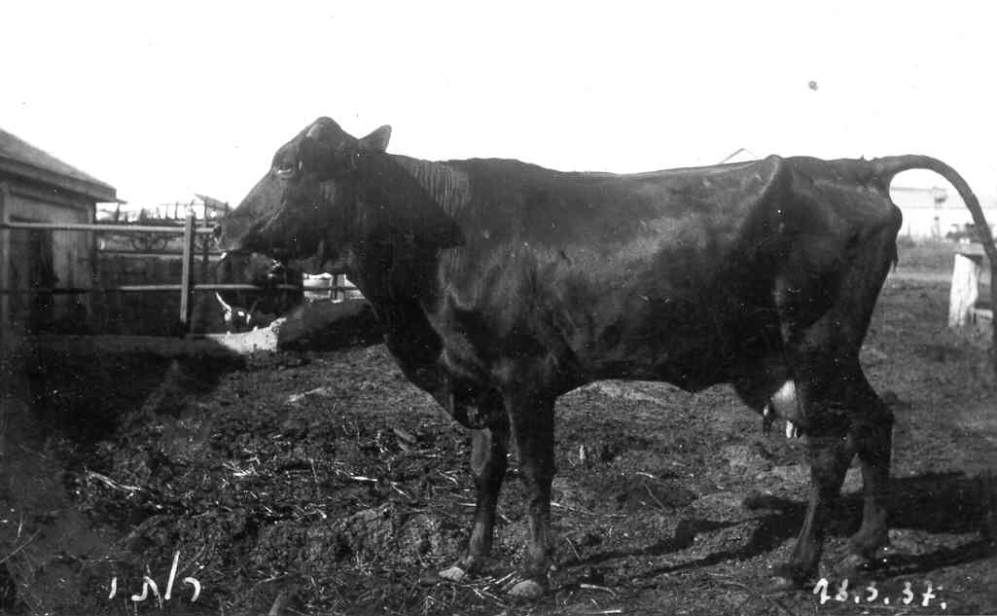
“In the beginning...”
The base for the development of the Israeli Holstein strain was the local Damascene breed; a small, red cow; that was gradually upgraded by importation of Friesian and Holstein genes from various sources.

Slide 39
1925-1960
Date Event
~1925 Importation of Friesian bulls from the Netherlands and Germany.
1947 Importation of 10 Holstein bulls from Canada.
1950-62 Importation of Holstein bulls and cows from the U. S.
~1955 First local sire evaluations for milk production. Establishment of the “ON” AI cooperative in the North of Israel.

Slide 40
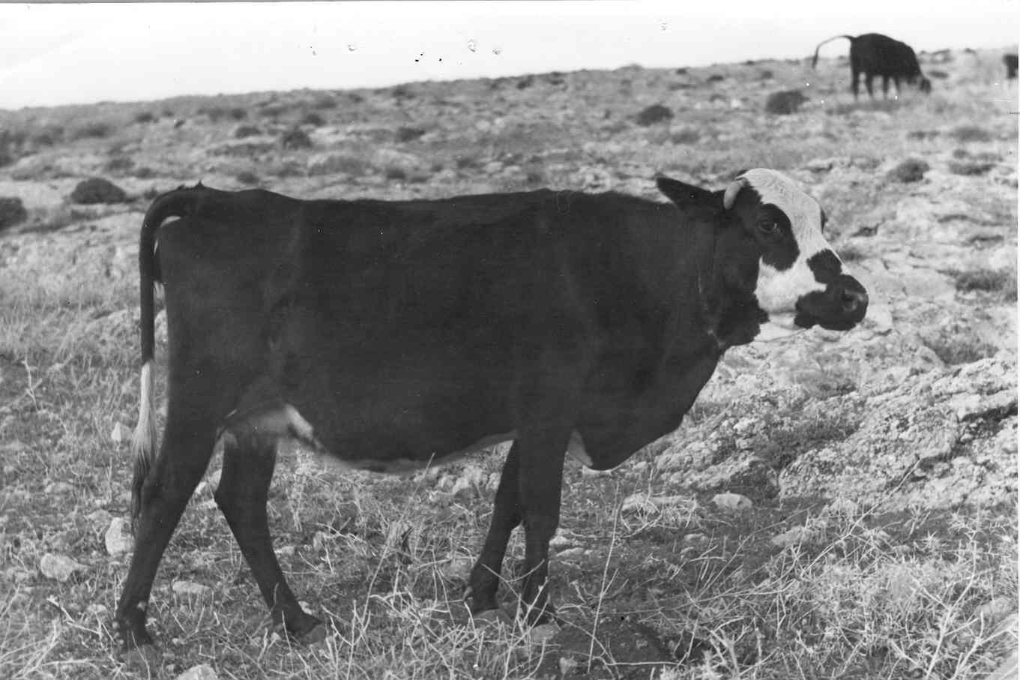
Baladi cow - 1920

Slide 41
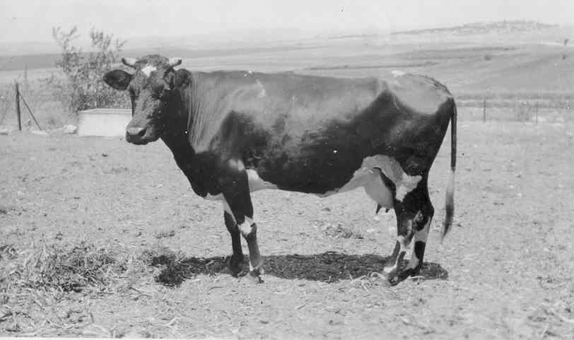
2nd cross local x Dutch

Slide 42
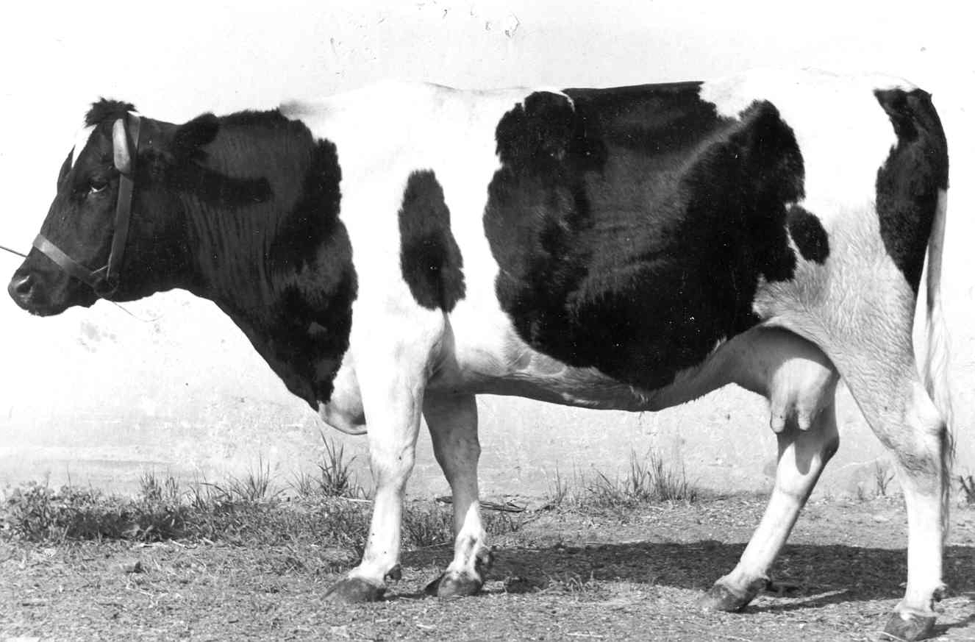
Local X Dutch cross

Slide 43
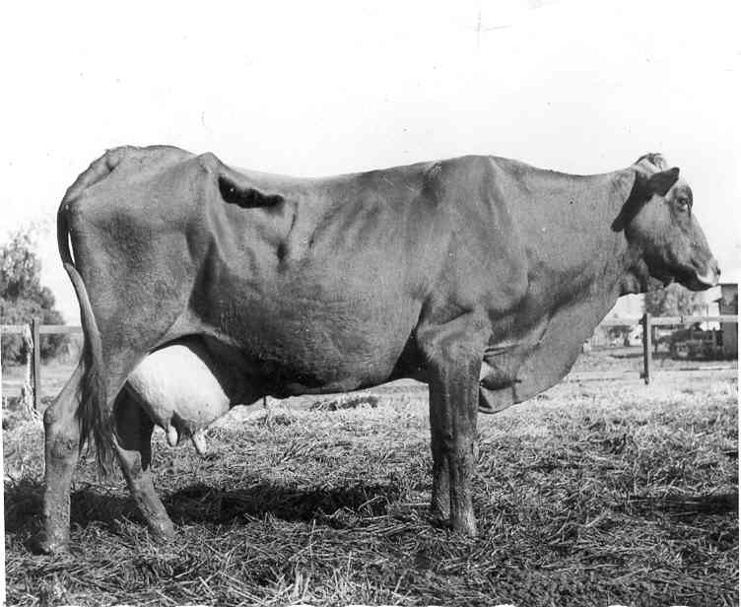
Damascene cow - 1940

Slide 44
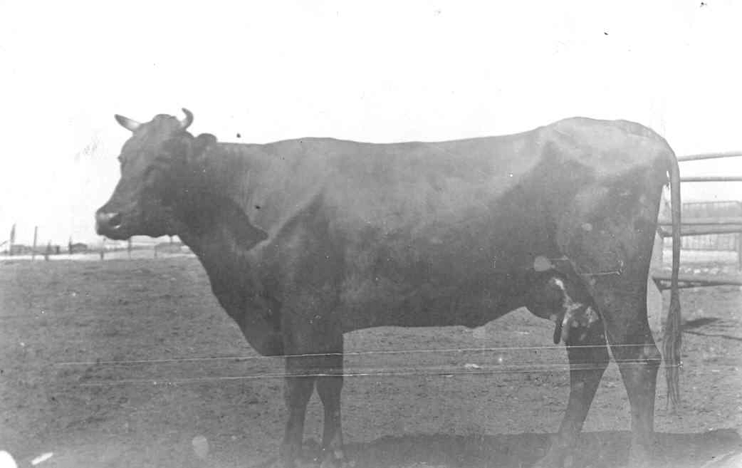
Damascene X Dutch cross

Slide 45

The Structure of the Israeli Dairy Cattle Enterprise

Slide 46
Current status of the Israeli dairy cattle population
There are ~135,000 dairy cows in Israel. This number has increased only slightly over the last 40 years, while population has more than doubled.
Nearly all dairy cows are Israeli Holsteins.
About 90% of the cows are in the national milk recording program.
All breeding is by artificial insemination.

Slide 47


Entities involved in dairy cattle breeding in Israel
“Sion,” the national AI institute, is a nonprofit farmer cooperative.
The Israel Cattle Breeders Association (ICBA) manages the herdbook, which is responsible for data recording, management and analysis.

Slide 48


Entities involved in dairy cattle breeding in Israel, cont.
“Shaham” – the extension service.
The Israel Milk Marketing board assigns production quotas, allocates research funding (0.6% of farmer revenues), and is responsible for advertising of dairy product.

Slide 49
Entities involved in dairy cattle breeding in Israel, cont
The Department of Genetics of the Institute of Animal Sciences of the Agricultural Research Organization is responsible for genetic evaluations, genetic marker analysis, and confirmation of paternity of bull calves.

Slide 50

Interbull
INTERBULL is a permanent sub-committee of the International Committee for Animal Recording (ICAR).
Interbull validates the genetic evaluation methods of the partner countries, including Israel. (כלומר "תעודת כשרות" למבחנים הגנטיים)
Interbull computes international genetic evaluations for >60,000 bulls based on bulls with daughters in several countries.
Based the international evaluations we can compare all foreign bulls to Israeli bulls.

Slide 51

אינדקסי סלקציה בעולם ובארץ

Slide 52
תורשתיות לתכונות החשובות
התכונה | תורשתיות
חלב, שומן, חלבון | ~0.4
לוג ריכוז תאים סומאטיים | 0.25
פוריות נקבית | 0.02
הישרדות | 0.11
התמדת יבול חלב למשך התחלובה | 0.10
המלטה קשה | 0.03
תמותת וולדות | 0.015
תכונות שיפוט גופני | 0.07-0.35
מחלות מטבוליות | 0.005-0.07

Slide 53
Selection indices used by the major commercial dairy cattle populations divided into production, conformation, SCS, longevity, fertility, calving traits and other traits in 2009, according to Stefan Rensing, Vereinigte Informationssysteme Tierhaltung (VIT) w.V., Verden (Germany).

Slide 54
US net merit index
Net Merit $ is updated periodically to include new traits and to reflect current economics.
At its 1994 introduction, Net Merit included five traits, and the 2018 update will include 14 traits or sub-indexes that combine information from 35 individual traits.
The evolution of NM$ includes new fitness and fertility-related traits.

Slide 56
Development of the Israeli selection index during the last 30 years
 | שנת השינוי
התכונות | 1985 | 1990 | 1991 | 1996 | 2000 | 2001 | 2004 | 2007 | 2011 | 2016
חלב (ק"ג) | 0.51 | 0 | 0.274- | 0.274- | 0.274- | 0.22- | 0 | 0 | 0 | 0
שומן (ק"ג) | 14 | 0 | 6.41 | 6.41 | 6.41 | 8.5 | 6.3 | 6.3 | 7.9 | 8.48
חלבון (ק"ג) |  | 1.0 | 34.85 | 34.85 | 34.85 | 31.0 | 25.4 | 25.4 | 23.7 | 21.2
רת"ס* |  |  |  | 300- | 300- | 300- | 300- | 300- | 300- | 300-
פוריות נקביות (%) |  |  |  |  | 26.0 | 26.0 | 26.0 | 26.0 | 26.0 | 26.0
הישרדות (ימים) |  |  |  |  |  |  | 0.6 | 0.6 | 0.6 | 0.6
התמדה (%) |  |  |  |  |  |  |  | 10.0 | 10.0 | 10.0
המלטות קשות (%)* |  |  |  |  |  |  |  | -3.0 | -3.0 | -3.0
תמותת וולדות (%)* |  |  |  |  |  |  |  | -6.0 | -6.0 | -6.0
*ערכים שלילים רצויים

Slide 57
מתאמית גנטיים וסביבתיים בין רישום דלקת עטין וריכוז תאים סומאטיים
 | מתאמים (127,220 פרות)
תחלובות | גנטי | סביבתי
1 | 0.452 | 0.099
2 | 0.707 | 0.139
3 | 0.818 | 0.163

Slide 58
משקל היחסי של התכונות הכלולות באינדקס הטיפוח הישראלי 11PD
התקדמות גנטית צפויה לאחר 10 שנים | אחוז מהאינדקס | תרומה לאינדקס | מקדם באינדקס | סטית תקן גנטי | התכונה
952 | 0.0 | 0 | 0 | 910 | חלב (ק"ג)
40.0 | 21.2 | 253.6 | 8.48 | 32.1 | שומן (ק"ג)
29.8 | 37.3 | 535.6 | 21.2 | 22.6 | חלבון (ק"ג)
-0.13 | 11.0 | 141.0 | 300- | 0.47 | רת"ס*
0.43 | 14.4 | 184.6 | 26.0 | 7.1 | פוריות נקביות (%)
137 | 9.6 | 123.0 | 0.6 | 205 | הישרדות (ימים)
3.28 | 4.2 | 54.4 | 10.0 | 5.44 | התמדה (%)
-0.76 | 1.3 | 16.4 | -3.0 | 5.45 | המלטות קשות (%)*
-0.28 | 1.0 | 13.3 | -6.0 | 2.21 | תמותת וולדות (%)*
1137 | 100.00 | 1284 |  |  | סה"כ
*תכונות עם ערכים שליליים בעלי ערך כלכלי גבוה יותר

Slide 59
הנטיות הגנטיות הצפויות והנטיות בפעל בעשור האחרון לפי האינדקס 16PD
 | נטיות גנטיות בעשור האחרון
התכונה | צפוי | התקבל | התקבל/צפוי
חלב (ק"ג) | 952 | 740 | 0.78
שומן (ק"ג) | 40.0 | 34.0 | 0.85
חלבון (ק"ג) | 29.8 | 31.8 | 1.07
רת"ס* | -0.13 | -0.19 | 1.47
פוריות נקביות (%) | 0.43 | 2.93 | 6.86
הישרדות (ימים) | 137 | 178 | 1.30
התמדה (%) | 3.28 | 0.89 | 0.27
המלטות קשות (%)* | -0.76 | -0.92 | 1.21
תמותת וולדות (%)* | -0.28 | -0.38 | 1.38
PD16 | 1284 | 1221 | 0.95

Slide 60
מודל "הפרט הבודד"
(Individual animal model)

Slide 61
The individual animal model
The individual animal model (IAM) is the basic model used for genetic evaluation in Israel.
A genetic evaluation is computed for all animals included in the analysis based on all known relationships (>1,000,000 cows and bulls).
The model also accounts for herd-year-season effects. Two seasons are assumed for each herd year.

Slide 62
מטריצת הייחוסים
1 2
3 4 1
5 6
7
פרטים = (1,2,3,4,5,6,7)
אבא = (0,0,1,1,3,1,5)
אמא = (0,0,0,2,4,4,6)
 |  | 1.000 | 0.00 | 0.500 | 0.5000 | 0.50000 | 0.75000 | 0.62500
 |  | 0.000 | 1.00 | 0.000 | 0.5000 | 0.25000 | 0.25000 | 0.25000
A = |  | 0.500 | 0.00 | 1.000 | 0.2500 | 0.62500 | 0.37500 | 0.50000
 |  | 0.500 | 0.50 | 0.250 | 1.0000 | 0.62500 | 0.75000 | 0.68750
 |  | 0.500 | 0.25 | 0.625 | 0.6250 | 1.12500 | 0.56250 | 0.84375
 |  | 0.750 | 0.25 | 0.375 | 0.7500 | 0.56250 | 1.25000 | 0.90625
 |  | 0.625 | 0.25 | 0.500 | 0.6875 | 0.84375 | 0.90625 | 1.28125

Slide 63
Genetic Evaluation Methods in Israel
Analysis | Parities | Effects |  | Traits
Model |  | Random | Fixed
Multitrait | 1 - 5 | Genetic | HYSª, parity, |  | Milk, fat, protein
animal |  |  | genetic group |  | SCS, fertility
 | 1-2 | Genetic, sire of calf | HYS, parity, genetic group |  | calving ease, stillbirth
Single trait animal | * | Genetic | HYS, genetic group |  | Longevity, 15 fonformation traits
Sire-MGS | 0 1-6 | Inseminator, HYS, sire, MGS | (See below) |  | conception rate
ªHYS= herd-year-season
* First parity for conformation traits, parities 1-8 for longevity.

Slide 64
The multitrait animal model, why?
Many studies have shown that genetic correlations are incomplete between parities.
That is daughters of certain bulls are “late maturing” while daughters of other bulls are “early maturing”.
Bulls are generally selected based on the first parity records of their daughters.
As later parity records accumulate the bull evaluation changes due to the effect of later parities.

Slide 65
תורשתיות ומתאמים גנטיים וסביבתיים עבור תנובת חלבון בתחלובות 5-1
 | תחלובה
 | 1 | 2 | 3 | 4 | 5
1 | 0.34 | 0.89 | 0.85 | 0.77 | 0.67
2 | 0.54 | 0.29 | 0.98 | 0.92 | 0.83
3 | 0.48 | 0.59 | 0.27 | 0.98 | 0.91
4 | 0.41 | 0.52 | 0.59 | 0.23 | 0.97
5 | 0.28 | 0.43 | 0.43 | 0.52 | 0.15
תורשתיות על האלכסון, מתאמים גנטיים מעל לאלכסון ומתאמים סביבתיים מתחת לאלכסון.

Slide 66
תוצאות הטיפוח בארץ
אנחנו מחשבים גם נטיות גנטיות ונטיות פנוטיפיות עבור כל התכונות באינדקס הטיפוח.
בשקפים הבאים נציג רק את הנטיות הפנוטיפיות.

Slide 67
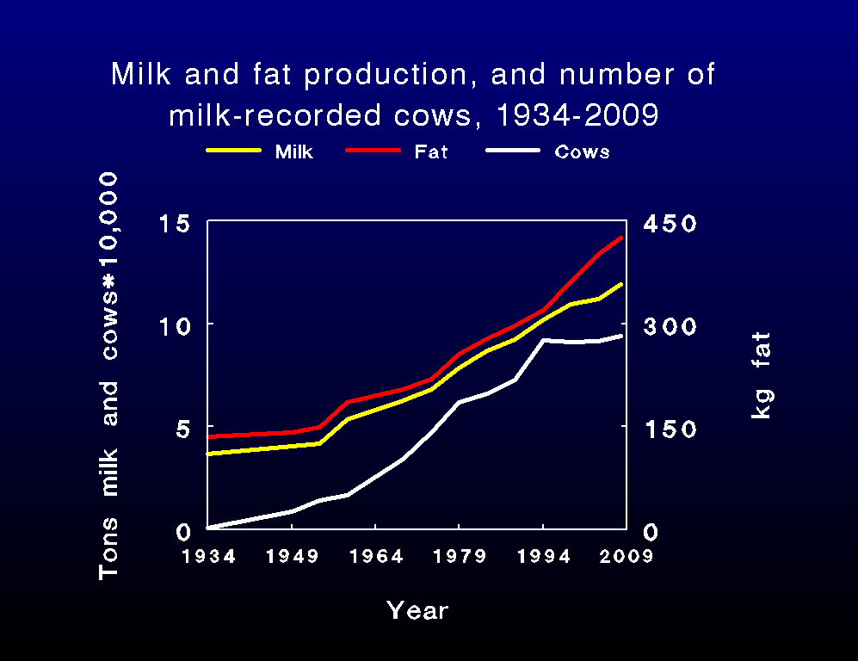

Slide 71
First and second parity annual means for difficult calving (DC) and stillbirth (SB) by the cows’ birth year

Slide 72
Conclusions with respect to phenotypic trends
Trends were positive for production traits, negative for SCS (economically favorable), and negative for female fertility.
Trends were negative for fat and protein concentrations until 1991, and since then positive.
The trend for first parity dystocia was “positive” (economically unfavorable), and negligible for stillbirth.

Slide 73
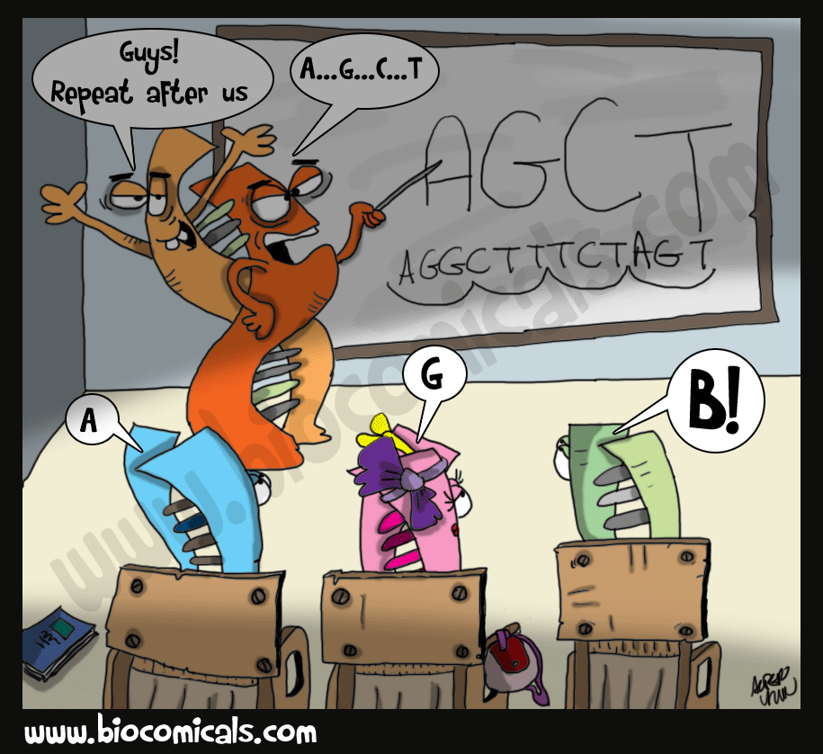
ומה עם הגנים?
לפני סלקציה גנומית, רב המחקרים שניסו לדמות את הגנים המשפיעים הניחו התפלגות של מספר גנים עיקריים והרבה גנים עם השפעה קטנה.
עד כה נמצאו בוודאות רק 2 גנים המשפיעים על תכונות ייצור.
התברר שכל תכונה שנחקרה מבוקרת על ידי אלפי אתרים פולימורפים המסבירים את השונות הגנטית.
לפיכך המודל האינפיטיסימאלי של תכונות כמותיות, המושפעות על ידי מספר רב של גנים עם השפעה קטנה ומצטברת, הוא בבסיסו נכון.

Slide 74
Mapping the Mammalian Genome, types of genetic markers

Slide 75
Mapping the Mammalian Genome
Each chromosome is a single double strand of DNA, and all genes are arranged linearly. The mammalian genome consists of:
15-35 chromosome pairs
~3000 centi-Morgans (recombination units)
~25,000 genes
~3x10⁹ DNA base pairs.

Slide 76

אינטרונים ואקסנים ב-דנא
בכל היצורים העליים המידע ליצירת חלבון אינו רציף לאורך ה-דנא, ונמצא רק ב"אקסונים".
תמיד קיימים קטעים הנקראים "אינטרונים" שאינם כוללים מידע לחלבון.
האינטרונים נחתכים החוצה מתוך הרצף של ה-רנא.
בכל גן יש לפחות אינטרון אחד, אבל יכול להיות גם יותר מעשרה אינטריונים בגן אחד.
בדרך כלל האינטרונים יותר ארוכים מהאקסונים.

Slide 77
Types of genome maps
Genetic maps – based on genetic recombination between genetic markers at meiosis. Units are % recombination (centi-Morgans, cM).
Radiation hybrid maps – cell lines in which rodent cells have been fused to X-ray irradiated cells from a different species.
Comparative maps – chromosomal segments are conserved across species. The closer the species are related, the larger the conserved segments. Thus the location of genes in one species can be predicted from the location of these genes in another species.
Physical maps – the actual DNA sequence. Units are DNA base pairs.

Slide 78
Comparison of scales, the mammalian genome
1% recombination (1 cM) =
~ 8 genes
~ 1,000,000 base pairs

Slide 79
Classes of genetic markers
Genetic maps are based on “genetic markers” – genome sites that can be followed across pedigrees. The more polymorphic a marker, the more useful it is for mapping.
Type I markers – coding genes, low polymorphism
Type II markers – generally noncoding regions (introns), highly polymorphic
  Restriction fragment length polymorphisms (RLFP)
  DNA Microsatellites, or short tandem repeats (STR)
  Single nucleotide polymorphisms (SNP)

Slide 80
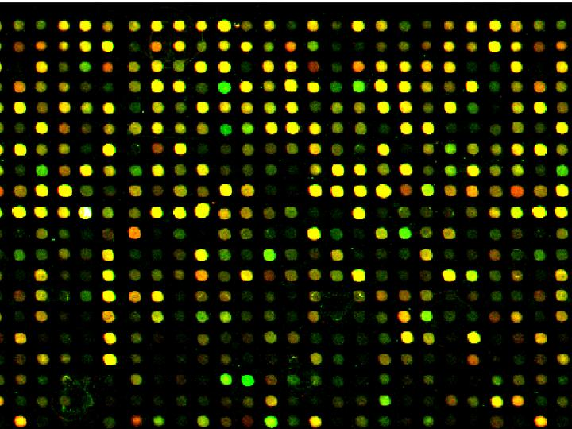
DNA-level polymorphisms
DNA microsatellites
Single nucleotide polymorphisms (SNP)
Copy number variation

Slide 81
The polymerase chain reaction
DNA strand
Synthesis
DNA strand
Primer
Synthesized DNA
Primer
(60ºC)
Melting (90ºC)
Melting (90ºC)
Primer
Synthesized DNA
Cooling (60ºC)
Synthesized DNA
Primer
Synthesis
Primer
Primer
Synthesized DNA
(60ºC)
Primer
Synthesized DNA

Slide 82
DNA microsatellites
tgccttaa tgtgtgtgtgtgtgtgtgtg gtactca
DNA microsatellites are tandem repeats of a short core motif (1-4 nucleotides), such as TG.
Microsatellites are highly polymorphic in the number of repeats, and prevalent throughout the mammalian genome.
Until 2008 microsatellites were the preferred marker for QTL detection in segregating populations.

Slide 83
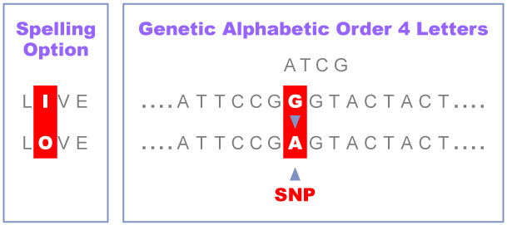
Definition of SNPs
Single Nucleotide polymorphism

Slide 84
Definition of SNPs, cont.
For a variation to be considered a SNP, it must occur in at least 1% of the population.
SNPs occur every 100 to 300 bases along the 3-billion-base human genome.
Two of every three SNPs involve the replacement of cytosine (C) with thymine (T).

Slide 85
Copy number variation (CNV)
CNV is defined as the repetition of sections of the genome, including entire genes, and the number of repeats in the genome varies between individuals.
Approximately two thirds of the entire human genome is composed of repeats and 4.8-9.5% of the human genome can be classified as copy number variations.
CNV apparently also effects quantitative traits, but is more difficult to detect than microsatellites or SNPs.

Slide 86
סלקציה גנומית
עם הכניסה של שבבי דנ"א הנושאים יותר מ-50,000 סמנים גנטיים בשנת 2008, סלקציה גנומית הפכה למציאות.
טכנולוגיה זו הוטמעה בהצלחה בארה"ב, קנדה, ניו-זילנד, אוסטרליה, צרפת, הולנד, גרמניה והארצות הסקנדינביות.
אימוץ תכניות סלקציה גנומית בארצות טיפוח מובילות הביא לשינויים משמעותיים בתעשיית בקר לחלב.
בארץ שיאון חתם הסכם עם CRV לחשב א"ה גנומיים עבור פרים ישראלים.
Notes:
מהו נושא הפרוייקט?
הגדר את המטרה של פרוייקט זה
האם הוא דומה לפרוייקטים שבוצעו בעבר או שזהו מאמץ חדש?
הגדר את הטווח של פרוייקט זה
האם הוא פרוייקט עצמאי או שהוא קשור לפרוייקטים אחרים?
* שים לב לכך ששקופית זו אינה הכרחית עבור פגישות מצב שבועיות

Slide 87
Computation of genomic estimated breeding values
The effect of each SNP is determined on adult bulls that have genotypes and genetic evaluations based on daughter records.
Genomic evaluations are computed for bull calves with genotypes, but without daughter records, based on the SNP effects and pedigree.

Slide 88
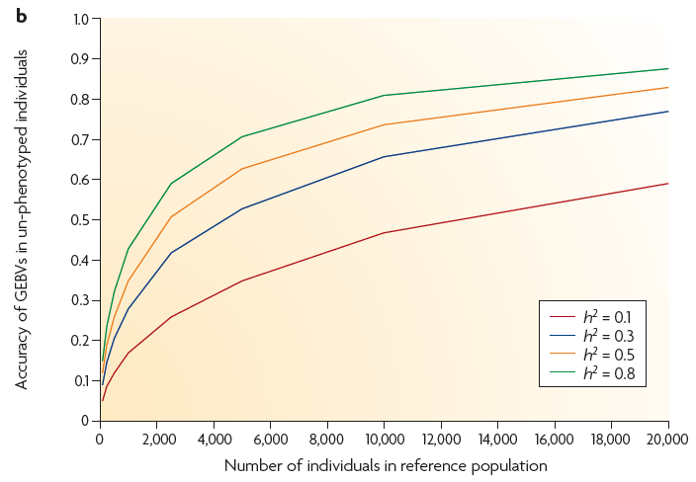
The accuracy of GEBV for young animals as a function of the number of animals with genotypes and phenotypic evaluations
Goddard & Hayes, 2009

Slide 89
Establishment of multi-country consortiums
Until the advent of genomic evaluation, gains in efficiency of breeding programs due to increase in scale were minimal above population sizes of ~100,000 milk-recorded cows.
With genomic evaluation, there is a consensus that the main factor limiting the accuracy of genomic evaluations is the number of bulls with genotypes and daughter records.
Thus even the largest countries are pooling resources to conduct multi-national genomic selection programs: Eurogenomics and the North American Council on Dairy Cattle Breeding.

Slide 90

The major consortiums for genomic evaluation
Council on Dairy Cattle Breeding:
27,000 genotyped bulls, 2 million genotyped animals
United States
Canada
United Kingdom
Italy

Slide 91
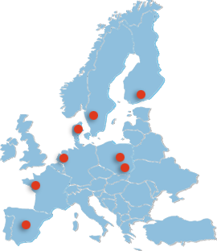






ארגונים החברים
ב-EuroGenomics
34,000 פרים, 1.6 מיליון פרטים עם גנוטיפים

Slide 92
Small breeds and small countries
Smaller countries that are not able to join the large consortiums, such as Israel and Ireland, have initiated joint genomic evaluations with larger countries.
In addition Interbull has initiated “Intergenomics” a Holstein consortium for the small countries.

Slide 93


The CRV-Sion contract
Sion, the Israeli AI institute signed an agreement with CRV (Holland Genetics) to compute genomic evaluations for all Israeli bull calves with genotypes.

Slide 94
The basis for evaluation of genomic estimated breeding values (GEBV)
Training population - older animals
Validation population - younger animals
Marker effects are derived based on the EBV of the training population
These effects are used to compute GEBV for the validation population.
The GEBV of the validation bulls are then compared to their EBV based only on pedigree and EBV based on progeny test.

Slide 95
The training population
4,010 Dutch Holstein bulls born prior 2005
713 Israeli Holstein bulls born prior 2005
The validation population
185 Israeli Holstein bulls with genotypes born between 2005-2008 and with accuracies > 0.87 in the 2004 evaluation.

Slide 96
Results
Weller, J. I., Stoop, W. M., Eding, H., Schrooten, C. and Ezra, E. (2015)
Genomic evaluation of a relatively small dairy cattle population by combination with a larger population.
J. Dairy Sci. 98; 4945–4955.

Slide 97
Correlations of genomic evaluations (GEBV) and parent average evaluations (PA) with May 2014 genetic evaluations of the validation bulls.
 | Number | % of | Correlations
Trait | of bulls | index | GEBV | PA
Israeli selection index | 174 | 100 | 0.59 | 0.44
Milk (kg) | 185 | 0 | 0.65 | 0.52
Fat (kg) | 185 | 19.2 | 0.67 | 0.51
Protein (kg) | 185 | 40.5 | 0.63 | 0.49
Somatic cell score | 176 | 10.7 | 0.64 | 0.52
Female fertility (%) | 176 | 14.0 | 0.70 | 0.65
Longevity (d) | 176 | 9.3 | 0.45 | 0.37
Dystocia, maternal (%) | 181 | 1.2 | 0.36 | 0.35
Stillbirth, maternal (%) | 181 | 1.0 | 0.31 | 0.26
Dystocia, direct (%) | 27 |  | 0.47 | 0.33
Stillbirth, direct (%) | 27 |  | 0.28 | 0.24

Slide 98
Regression of 2014 EBV on GEBV of the 174 validation bulls for the Israeli selection index. Solid line is the regression, dotted line is the line of unbiased estimation of the 2014 EBV by the GEBV.

Slide 99
Means and SD of the 10 validation bulls among 85 bulls born between 2007-2008 with the highest evaluations by either GEBV or PA for the Israeli selection index, PD11.
 |  |  | PD11
Selection of bulls by: |  | Evaluation* | Mean | SD
 | GEBV | GEBV | 852 | 35
 |  | EBV₂₀₁₄ | 753 | 234
 | PA | PA | 836 | 24
 |  | EBV₂₀₁₄ | 688 | 205
Difference in mean EBV₂₀₁₄ |  | GEBV - PA | 65
*EBV₂₀₁₄ = Current EBV based on progeny test

Slide 100
The bottom line
The difference between the mean EBV₁₄ of the bulls selected by GEBV and PA was 65 units.
The mean generation interval from young bulls to their daughters is 4 years.
If half of all inseminations are by young bulls then the annual genetic gain obtained by implementation of genomic evaluation will be 8 units per year (65/8).
Since annual gain is currently 107 units this is a gain of 7%.
Genomic selection of sires of sires, and increased use of young sires should result in further increased rate of genetic gain.

Slide 101
The Israeli “genomics” breeding program, 2015 -
500 elite cows
500 elite cows
3 foreign bulls
4 local bulls
~400 calves are selected for DNA analysis
135,000 cows
40 bulls
20 bulls are culled
Genotypes are determined and data analyzed
20 bull calves are selected for service

Slide 102
BUT!
Genetic improvement is not like other technological advances.
Genetic gains are cumulative and eternal.
Thus the discounted cumulative value of genetic gain is equal to ~30 times the nominal annual value.

Slide 103
תודה רבה!

